Slide 1
Ukážky z inovácie výučby v predmete
FYZIKA
Marián Kireš

Slide 2
O čo nám ide vo výučbe fyziky
Naučme sa vnímať svet okolo seba, pýtať sa a formulovať problém
Získajme zručnosti pre vedecké objavovanie
Rozumejme základným témam
Využívajme digitálne technológie pri konštruovaní poznatkov
Dbajme na aktívne žiacke poznávanie a okamžitú spätnú väzbu
Dávajme zmysel novým skúsenostiam
Budujme pozitívny vzťah a dôveru k vede a vzdelávaniu

Slide 3
Rosný bod interaktívna diskusia

Slide 4
Rosný bod
Obsahovo zamerané vyučovanie
Vodná para
Vlhkosť vzduchu
Absolútna vlhkosť vzduchu
Relatívna vlhkosť vzduchu
Meranie vlhkosti vzduchu
Rosný bod
Orosovanie predmetov
Odporúčané vlhkosti vzduchu
Suchý vzduch
Zvlhčovanie vzduchu
Notes:
Čo k tomu potrebujeme?

Slide 5
Rosný bod
Hľadajme spoločne odpovede na otázky
Ako si vysvetlíme prudký nárast množstva vodnej pary nad hrncom?
Prečo sa nám orosujú okuliare, vodovodná batéria, okná v byte, vlhnú steny...?
Ako dochádza k zníženiu vlhkosti vzduchu v byte v dôsledku vykurovania?
Na akom princípe fungujú rôzne vlhkomery?
Prečo sa vlhkosť vzduchu mení s teplotou?
Ako sa dá stanoviť teplota rosného bodu na nasledujúci deň?
Notes:
Čo k tomu potrebujeme?

Slide 6
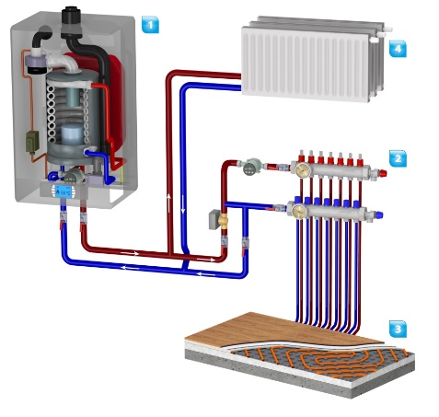
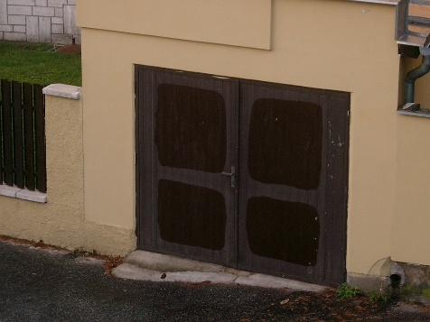
Rosný bod
Schéma kondenzačného kotla s účinnosťou 109% Susedova brána
Notes:
Čo k tomu potrebujeme?

Slide 7
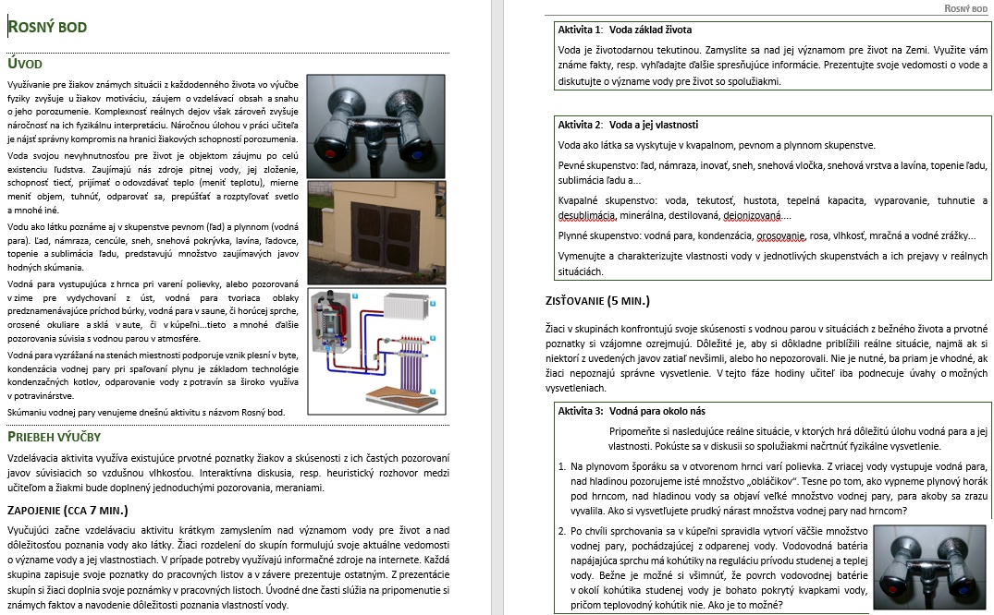
Rosný bod
Interaktívna diskusia
A1: Voda základ života
A2: Voda a jej vlastnosti
A3: Vodná para okolo nás
A4: Ako sa mení relatívna vlhkosť s teplotou?
A5: Na akom princípe funguje vlhkomer?
A6: Myšlienkový experiment a porozumenie
Notes:
Čo k tomu potrebujeme?

Slide 8
Tiene okolo nás riadené bádanie

Slide 9
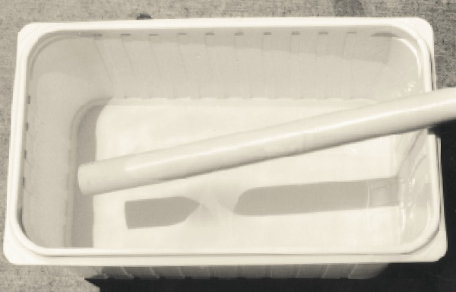
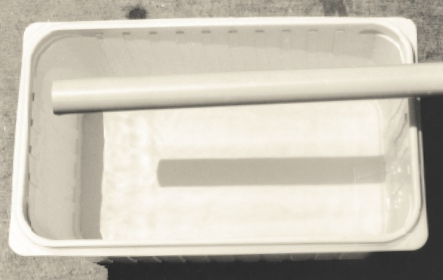
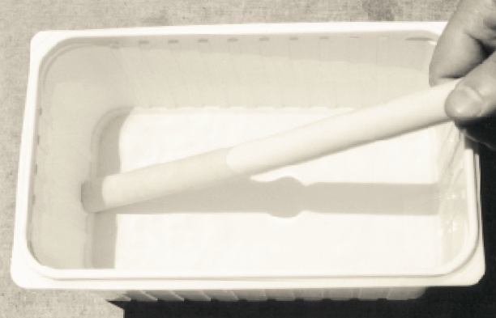
Tiene okolo nás
Notes:
Čo k tomu potrebujeme?

Slide 10
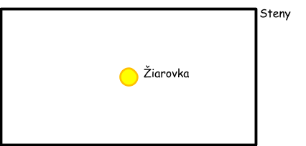
Tiene okolo nás
A1: Ako sa šíri svetlo?
A2: Vytvorte si a pozorujte tieň
A3: Pozorujte a zistite, ako vzniká DVOJITÝ TIEŇ
Notes:
Čo k tomu potrebujeme?

Slide 11
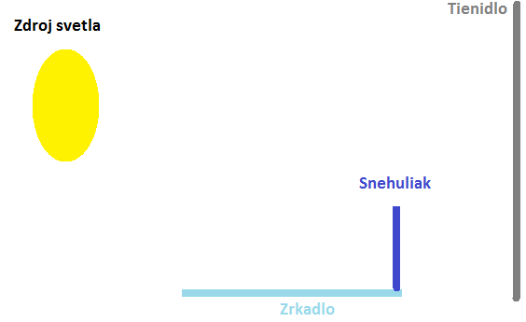
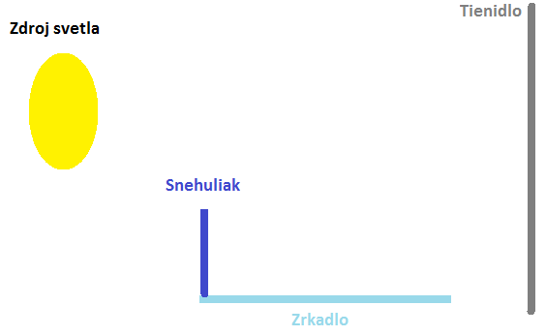
Tiene okolo nás
A3: Zistite, ako vzniká DVOJITÝ TIEŇ
Notes:
Čo k tomu potrebujeme?

Slide 12
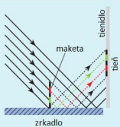
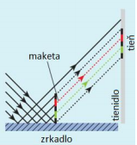
Tiene okolo nás
A3: Zistite, ako vzniká DVOJITÝ TIEŇ
Ak by ste namiesto snehuliaka použili predmet, ktorý nie je symetrický, ako by vyzeral jeho dvojitý tieň?
Notes:
Čo k tomu potrebujeme?

